Slide 1





Utilizarea calculatorului pentru muncă și documente
Modulul 2: Competențe digitale esențiale pentru căutarea unui loc de muncă și organizarea documentelor profesionale
2025

Slide 2

MODULUL 2
Ce vei învăța în acest modul?
La finalul modulului vei dobândi competențe practice esențiale pentru piața muncii moderne. Aceste abilități îți vor crește semnificativ șansele de angajare și te vor ajuta să lucrezi eficient în orice mediu profesional.
Documente profesionale
Salvare și editare
Tabele simple
Vei scrie CV-uri, cereri și declarații clare și profesionale
Vei gestiona fișierele tale, salvând și modificând documente în siguranță
Vei crea tabele pentru program de lucru sau evidențe personale
Prezentări clare
Organizare fișiere
Vei pregăti slide-uri simple pentru a te prezenta profesional
Vei lucra ordonat cu toate documentele tale importante

Slide 3

PARTEA 1
Scrierea documentelor pe calculator cu Microsoft Word
Microsoft Word este programul cel mai folosit în lume pentru crearea documentelor profesionale. Un document este un text scris pe calculator care poate lua diverse forme: CV-ul tău, o cerere către angajator, o declarație oficială sau o scrisoare formală.
Conform recomandărilor OECD, capacitatea de a redacta documente simple pe calculator crește semnificativ șansele de angajare pentru persoanele aflate în căutarea unui loc de muncă. Această competență este cerută de majoritatea angajatorilor din România și Europa.
La acest curs vei învăța să folosești Word pas cu pas, fără să fie nevoie de experiență anterioară.

Slide 4

Primii pași în Microsoft Word
Deschiderea programului
Tastele esențiale pentru scriere
Apasă pe butonul Start (sigla Windows, jos stânga pe ecran)
Enter = treci pe rând nou (ca la scrisori)
Backspace = șterge litera din stânga cursorului
Scrie "Word" în căsuța de căutare
Delete = șterge litera din dreapta cursorului
Apasă pe Word pentru a-l deschide
Spațiu = lasă loc între cuvinte
Alege "Document gol" sau "Blank document"
Sfat important: Dacă nu găsești Word instalat, verifică cu formatorul cursului sau IT-istul companiei.
Nu te grăbi! Scrie încet și atent. Este absolut normal să greșești la început. Fiecare greșeală este o ocazie de învățare.

Slide 5
Corectarea și formatarea textului
01
02
Corectarea greșelilor
Selectarea textului
Pentru a modifica un cuvânt greșit, apasă cu mouse-ul în interiorul cuvântului. Șterge cu Backspace și scrie din nou corect. Cu practica, acest lucru devine foarte rapid.
Pentru a formata textul, mai întâi trebuie să-l selectezi. Trage cu mouse-ul peste textul dorit - vei vedea că se colorează în albastru când este selectat.
03
04
Opțiuni de formatare
Mărirea literelor
Sus, la meniul "Acasă" sau "Home", găsești butoanele: B pentru text îngroșat (Bold), I pentru text înclinat (Italic), și U pentru text subliniat (Underline).
Pentru a mări sau micșora literele, apasă pe numărul de lângă numele fontului (de exemplu 11) și alege dimensiunea dorită: 12 sau 14 pentru text normal, 14-16 pentru titluri.
Recomandare pentru CV: Folosește text de dimensiune 11-12 pentru conținut și 14-16 pentru titluri. Această mărime este standard și ușor de citit de către angajatori.

Slide 6




Salvarea documentelor - cel mai important pas!
Salvarea corectă a documentelor este esențială pentru a nu pierde munca depusă. Multe persoane pierd documente importante pentru că nu le-au salvat corect sau nu știu unde le-au salvat.
Salvare ca DOCX
Apasă "Fișier" sau "File", apoi "Salvare ca" sau "Save As". Alege "Acest PC" și selectează un folder cum ar fi "Documente pentru muncă". Scrie un nume clar: CV_Ion_Popescu.docx
Salvare ca PDF
Pentru a trimite documentul la angajatori, salvează-l ca PDF. Urmează aceiași pași, dar la "Tip fișier" alege "PDF". Numele: CV_Ion_Popescu.pdf
De ce PDF? Formatul PDF arată exact la fel pe orice calculator și nu poate fi modificat accidental. Angajatorii preferă să primească CV-uri în format PDF.

Slide 7
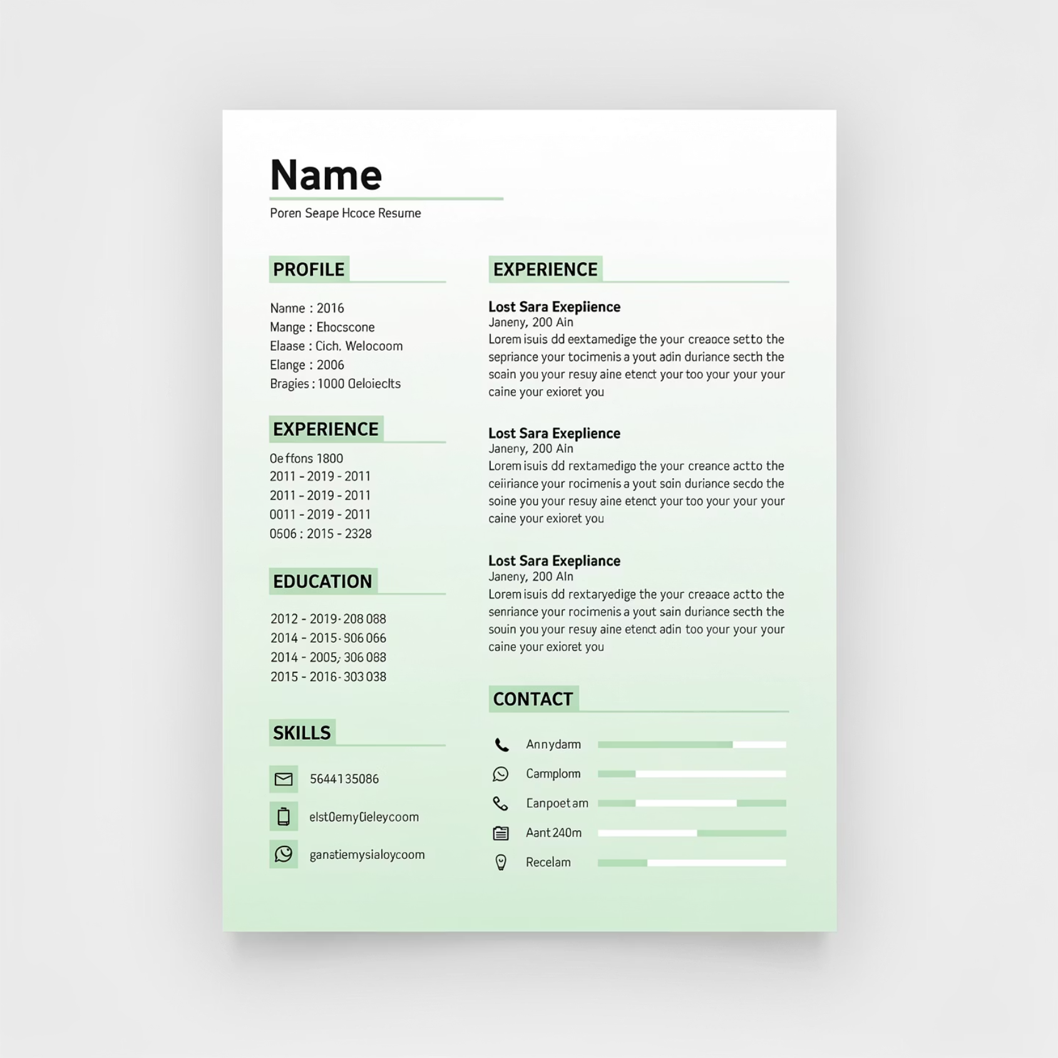
IMPORTANT
CV-ul - cartea ta de vizită profesională
CV-ul este cel mai important document în căutarea unui loc de muncă. Este prima impresie pe care o lași angajatorului și poate face diferența între a fi chemat la interviu sau nu.
La acest curs vei învăța:
Să completezi un CV simplu și clar
Ce informații sunt absolut necesare
Cum să salvezi CV-ul în format corect
Cum să-l atașezi la un e-mail
Ce greșeli să eviți
Conform studiilor OECD: Capacitatea de a redacta documente simple pe calculator crește semnificativ șansele de angajare pentru șomeri.

Slide 8

Pregătirea pentru scrierea CV-ului
Înainte să începi să scrii CV-ul pe calculator, este foarte util să îți notezi toate informațiile necesare pe o foaie. Astfel vei lucra mai rapid și mai organizat.
1
2
Date personale
Experiență profesională
Nume complet (fără prenume al părinților)
Ultimele locuri de muncă
Număr de telefon (verifică că este corect!)
Perioada (lună/an - lună/an)
Adresă de e-mail serioasă
Ce responsabilități ai avut
Orașul în care locuiești
Nome firma (dacă îl știi)
3
4
Educație
Competențe
Școala sau liceul terminat
Ce știi să faci bine
Perioada (măcar anul aproximativ)
Abilități practice
Calificare obținută (dacă ai)
Permis de conducere (dacă ai)
Cursuri absolvite
Sfat practic: Nu trebuie să fie perfect din prima încercare. CV-ul îl îmbunătățim împreună la curs, pas cu pas.

Slide 9
Structura unui CV simplu și eficient
Un CV bun are o structură clară și logică. Angajatorii petrec în medie 30 de secunde citind un CV, deci trebuie să fie ușor de scanat și de înțeles rapid.
01
02
Nume și date de contact
Obiectiv profesional
Scrie sus, vizibil: numele complet, telefon, e-mail, localitate. Folosește o adresă de e-mail profesională (nume.prenume@gmail.com), nu porecle sau nume copilărești.
1-2 rânduri în care spui ce fel de muncă cauți. Exemplu: "Doresc un loc de muncă stabil în domeniul construcțiilor și sunt disponibil să învăț lucruri noi."
03
04
Experiență profesională
Educație
Listează de la cel mai recent job. Pentru fiecare: funcția, firma, perioada, 3-5 puncte cu ce ai făcut concret. Exemplu: "pregătire comenzi", "aranjare marfă", "curățenie".
Școala/liceul absolvit, perioada, calificarea obținută. Dacă nu știi anul exact, pune aproximativ (ex: 2005-2009).
05
06
Abilități și competențe
Informații suplimentare
Lista scurtă cu ce știi să faci: lucru în echipă, punctualitate, atenție la detalii, organizare, operare calculator nivel de bază, comunicare cu clienții.
Limbi străine (dacă vorbești), permis de conducere (dacă ai), cursuri absolvite. Doar ce este relevant pentru job.

Slide 10
Greșeli frecvente în CV și cum le eviți
❌ Greșeli de evitat
✅ Practici corecte
Adresă de e-mail neprofesională (danutz_haide@...)
E-mail format din nume.prenume@gmail.com
Propoziții foarte lungi și complicate
Puncte scurte, clare, concrete
Prea multe detalii personale inutile
Doar informații relevante pentru job
Greșeli de ortografie și scriere
Recitește întotdeauna înainte să trimiți
CV mai lung de 2 pagini
Maxim 1 pagină (ideal), maxim 2
Font prea mic (sub 10) sau prea mare
Font 11-12 pentru text, 14-16 titluri
Lipsa datelor de contact clare
Telefon și e-mail vizibile sus
Experiență fără detalii concrete
3-6 responsabilități la fiecare job
Regula de aur: CV-ul trebuie să fie clar și concis, nu lung și complicat. Angajatorul trebuie să înțeleagă rapid cine ești și ce poți face.

Slide 11
PARTEA 2
Tabele simple pentru organizare
Un tabel este o foaie împărțită în rânduri orizontale și coloane verticale, formând căsuțe în care poți scrie text sau numere. Tabelele sunt extrem de utile pentru organizarea informațiilor.
Program de lucru
Liste și evidențe
Calcule simple
Creează un tabel simplu cu zilele săptămânii și orele de lucru pentru a-ți organiza timpul eficient.
Ține evidența activităților, sarcinilor sau obiectelor folosind tabele clare și ușor de actualizat.
Faci adunări sau scăderi simple pentru cheltuieli lunare sau alte calcule practice, fără matematică complicată.
La curs vei învăța: să deschizi un tabel nou în Excel sau Google Sheets, să scrii text și cifre în căsuțe, să faci o adunare simplă automată, și să salvezi tabelul pentru utilizare viitoare.

Slide 12
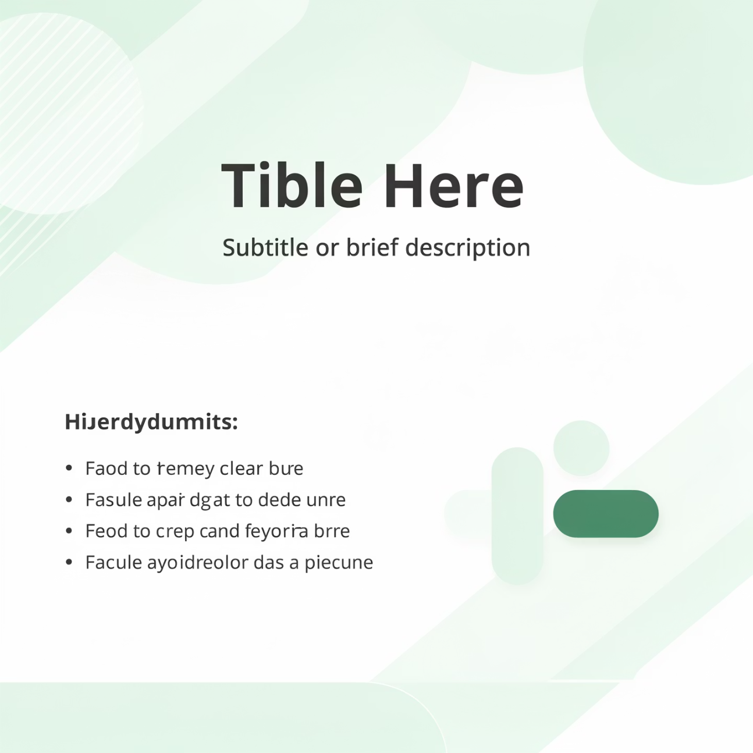
PARTEA 3
Prezentări simple cu PowerPoint
O prezentare este un set de pagini (numite slide-uri) care conțin text scurt, titluri și uneori imagini. Prezentările sunt folosite la cursuri, instruiri profesionale și uneori chiar la interviurile de angajare.
Elemente cheie ale unei prezentări:
Text scurt și la obiect pe fiecare slide
Titluri clare care spun despre ce este vorba
Imagini sau iconițe (opțional)
Maxim 5-7 slide-uri pentru o prezentare simplă
Nu trebuie să fie complicat - scopul este să comunici clar informații importante.

Slide 13


Crearea unei prezentări PowerPoint pas cu pas
Deschide PowerPoint
Apasă Start, scrie "PowerPoint", deschide programul și alege "Prezentare goală" sau "Blank Presentation".
Primul slide - Titlul
Pe primul slide scrie: Titlul (Nume Prenume) și Subtitlul (Postul căutat). Exemplu: "Ion Popescu" și "Caut post de lucrător depozit".
Adaugă slide-uri noi
Sus apasă "New Slide" și alege modelul "Titlu și conținut". Fiecare slide nou va avea o temă clară.
Completează conținutul
Slide 2: Experiență (3 puncte), Slide 3: Abilități, Slide 4: Disponibilitate, Slide 5: Contact. Folosește liste cu puncte.
Salvează prezentarea
File → Save As → alege folder "Documente pentru muncă" → nume: Prezentare_Ion_Popescu.pptx
Sfat pentru prezentări: Mai bine puțin conținut și foarte clar, decât multe informații încurcate. Fiecare slide = o singură idee principală.

Slide 14
Europass CV - instrumentul european pentru CV
Europass este un instrument online gratuit al Uniunii Europene care te ajută să îți creezi CV-ul direct pe site și să îl descarci în format PDF profesional. Este recunoscut în toate țările UE și te ajută să te prezinți uniform către angajatori.
Acces gratuit
Format standard european
Salvare și revenire
Intri pe site-ul Europass, completezi formularul pas cu pas și nu plătești nimic. Interfața este disponibilă în limba română.
CV-ul Europass este recunoscut de angajatori din toată Europa și respectă standardele internaționale de prezentare.
Îți creezi un profil și poți reveni oricând să modifici sau să creezi CV-uri noi pentru diferite joburi.
Link oficial: europa.eu/europass - Caută "Europass CV" în browser sau întreabă formatorul pentru asistență.

Slide 15
Completarea pas cu pas a profilului Europass
Înainte să începi efectiv pe site, pregătește pe o foaie toate informațiile necesare: nume, telefon, e-mail profesional, oraș, ultimele locuri de muncă cu perioade și responsabilități, școala absolvită, competențe, limbi străine și cursuri.
Informații personale
Educație
Completează numele complet, telefon, e-mail (serios, tip nume.prenume@), localitate și țară. Poza este opțională - adaug-o doar dacă este profesională.
Școala/liceul, nivelul (gimnaziu/liceu/profesional), perioada. Dacă ai calificare (electrician, sudor), o menționezi aici.
1
2
3
4
Experiență profesională
Competențe
Pentru fiecare job: funcția, angajatorul, orașul, perioada. Scrie 3-6 responsabilități concrete și simple: "pregătire comenzi", "curățenie".
Competențe personale (punctualitate, seriozitate, echipă) și digitale ("folosesc calculatorul nivel de bază", "știu să scriu în Word").

Slide 16
Secțiuni importante în CV-ul Europass
Experiență profesională
Competențe și abilități
Mergi la secțiunea "Experiență profesională", apasă "Adaugă experiență" și completezi pentru fiecare job:
În Europass există mai multe tipuri de competențe:
Competențe personale/sociale:
Funcția (ex: Lucrător depozit)
Punctualitate și seriozitate
Angajator (numele firmei)
Lucru în echipă
Oraș și țară
Atenție la detalii
Perioada (lună/an - lună/an)
Competențe digitale:
La "Responsabilități" scrie 3-6 puncte foarte simple. Model: "aranjare marfă pe raft", "pregătire comenzi", "curățenie la locul de muncă".
"Folosesc calculatorul la nivel de bază"
"Știu să trimit e-mail"
Dacă nu ai experiență: scrii "Nu am experiență oficială" și pui accent pe voluntariat, practică, ajutor în familie sau munci ocazionale.
"Știu să scriu document în Word"
Limbi străine: Adaugă limba (engleză, germană etc.) și alege nivelul real (începător/mediu/avansat).

Slide 17

Descărcarea și finalizarea CV-ului Europass
Alege un șablon simplu
1
În editorul Europass, caută secțiunea "Templates" sau "Șabloane". Alege un model clar, cu text ușor de citit, fără prea multe culori sau elemente decorative complicate.
Verifică informațiile
2
Înainte de a descărca, verifică rapid: telefonul și e-mailul sunt corecte? Ai perioadele (ani/luni) la fiecare experiență? Ai 3-6 puncte la fiecare job? Nu ai greșeli mari de scriere?
Descarcă în format PDF
3
Apasă butonul "Download" sau "Descarcă", alege formatul PDF (cel mai sigur și profesional), și salvează în folderul tău "Documente pentru muncă".
Nume clar pentru fișier
4
Salvează cu un nume foarte clar și profesional, de exemplu: CV_Europass_Ion_Popescu.pdf. Astfel vei găsi ușor documentul când vei avea nevoie de el.
Recomandare Europass: Descarcă CV-ul când îl termini și păstrează-l în siguranță pe calculator și pe o memorie USB ca backup. Astfel nu îl pierzi niciodată.

Slide 18
Sfaturi practice pentru situații speciale
Dacă ai pauze în muncă
Dacă ai făcut munci ocazionale
Scrie simplu, nu "frumos"
Poți scrie sincer: "2021-2023: șomaj / căutare loc de muncă" și adaugi ce ai făcut util în perioada aceea.
Mai bine să scrii clar și direct:
Scrie-le ca experiență validă:
✅ Bun: "pregătire comenzi"
"Munci ocazionale (construcții/curățenie/livrări) - 2023-2024"
❌ Evită: "optimizarea fluxurilor logistice de aprovizionare"
"Am urmat un curs de calificare"
"Am avut grijă de familie"
Angajatorii vor să înțeleagă rapid ce știi să faci, nu să impresionezi cu cuvinte complicate.
"Am lucrat munci ocazionale"
Ajutor la construcții (transport materiale, curățenie șantier)
Angajatorii apreciază sinceritatea și să vadă că ai făcut ceva constructiv.
Livrări produse (contactam clienți, respectam termenele)
Curățenie spații (atenție la detalii, organizare)

Slide 19
Exerciții practice pentru curs
Aceste exerciții te vor ajuta să consolidezi toate abilitățile învățate. Vei lucra pe calculatorul tău, sub îndrumarea formatorului, pentru a crea documente reale pe care le vei folosi în căutarea unui loc de muncă.
Exercițiul 1: Document Word
Exercițiul 2: CV complet
Exercițiul 3: Prezentare PowerPoint
Creează un document nou
Completează modelul de CV învățat
Numește-l: Cerere_angajare_NumePrenume
Adaugă datele tale personale complete
Creează o prezentare cu 3 slide-uri
Slide 1: Numele tău și job-ul căutat
Scrie o cerere simplă de 5 rânduri
Scrie 3 puncte la fiecare experiență
Slide 2: Experiența ta (3 puncte)
Salvează ca DOCX și apoi ca PDF
Formatează titlurile (bold, mărime 14)
Slide 3: Ce poți oferi angajatorului
Verifică că ambele fișiere există în folder
Salvează ca CV_NumePrenume.pdf
Salvează ca PPTX și apoi PDF

Slide 20

Recapitulare și pași următori
Felicitări! Acum ai toate instrumentele de bază pentru a lucra cu documentele pe calculator. Aceste competențe digitale îți vor deschide uși în căutarea unui loc de muncă și te vor ajuta să fii mai eficient în orice mediu profesional.
5
3
100%
Competențe noi
Formate de fișiere
Pregătit pentru piața muncii
Scris documente, CV, tabele, prezentări, organizare fișiere
DOCX, PDF, PPTX - știi când și cum să folosești fiecare
CV profesional și abilități digitale de bază dovedite
Continuă să exersezi! Cu cât practici mai mult, cu atât vei deveni mai rapid și mai sigur. Aceste abilități sunt o investiție în viitorul tău profesional. Mult succes!

